Slide 1

PBL 1: ĐỒ ÁN LẬP TRÌNH TÍNH TOÁN
TRƯỜNG ĐẠI HỌC BÁCH KHOA ĐÀ NẴNG
KHOA CÔNG NGHỆ THÔNG TIN
Người hướng dẫn : PGS.TS.NGUYỄN TẤN KHÔI
Sinh viên thực hiện :
SV1: Nguyễn Văn Dũng
SV2: Hoàng Nguyễn Nhật Minh
Lớp: 21TCLC_NHAT2
Nhóm : 21NH99
Đề tài 503: Bài toán dự đoán doanh số bán hàng bằng mạng neural

Slide 2
Nội dung
01
02
03
Tổng quan đề tài
Cơ sở lý thuyết
Tổ chức dữ liệu và thuật toán
04
05
Chương trình và kết quả
Kết luận và hướng phát triển

Slide 3
01
TỔNG QUAN ĐỀ TÀI

Slide 4
Mạng nơron nhân tạo là một mô hình xử lý thông tin phỏng theo cách thức xử lý thông tin của các hệ nơron sinh học. Được tạo nên từ một số lượng lớn các phần tử (gọi là nơron) kết nối với nhau thông qua các liên kết (gọi là trọng số liên kết).
1. Tổng quan đề tài

Slide 5
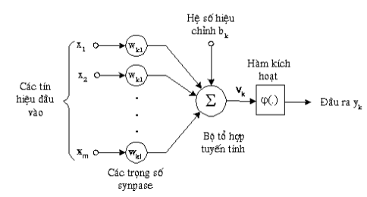
- Cấu trúc của một nơron được mô tả trên hình bên: - Các thành phần cơ bản của một nơron nhân tạo bao gồm: + Tập các đầu vào: Là các tín hiệu vào (input signals) của nơron + Mỗi liên kết được thể hiện bởi một trọng số .Các trọng số này được khởi tạo một cách ngẫu nhiên và được cập nhật liên tục trong quá trình học mạng. + Bộ tổng: Thường dùng để tính tổng của tích các đầu vào với trọng số liên kết của nó. + Độ lệch - bias: Ngưỡng này thường được đưa vào như một thành phần của hàm truyền. + Hàm kích hoạt (Activation function): Hàm này được dùng để giới hạn phạm vi đầu ra của mỗi nơron, nhận đầu vào là kết quả của hàm tổng và ngưỡng đã cho. + Đầu ra: Là tín hiệu đầu ra của một nơron.
1. Tổng quan đề tài

Slide 6
02
CƠ SỞ LÝ THUYẾT

Slide 7
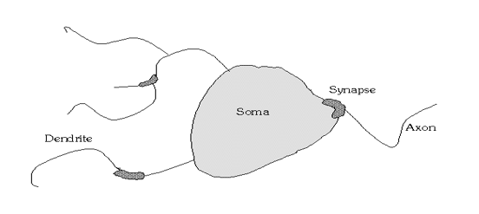
2.1 Ý tưởng
- Mạng neural nhân tạo ra đời xuất phát từ ý tưởng mô phỏng hoạt động của bộ não con người.
- Giống như con người , ANN được học bởi kinh nghiệm, lưu những kinh nghiệm đó và sử dụng trong những tình huống phù hợp.

Slide 8
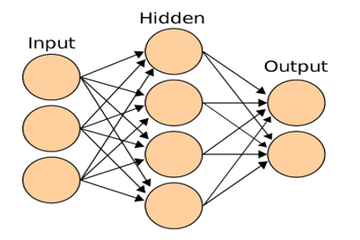
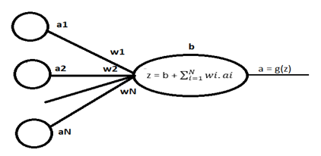
IN DEPTH
2.2 Các thành phần mạng thần kinh
Nơ ron.
- Mỗi một nơron nhân tạo có nhiều đầu vào khác nhau và một đầu ra duy nhất.
- Đầu vào của một nơron có thể là dữ liệu bên ngoài( hình ảnh, tài liệu), hoặc đầu ra của các nơron khác.
- Tính toán đầu ra của nơron:

Slide 9
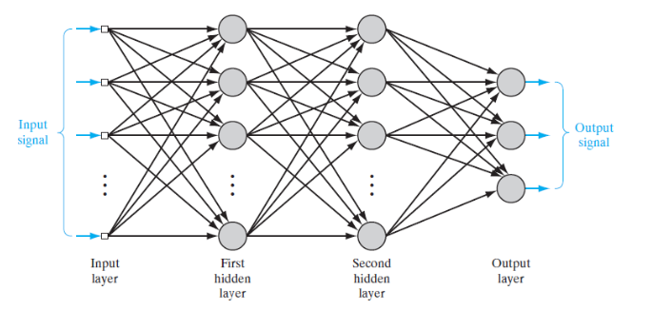
2.2 Các thành phần mạng thần kinh
b. Tổ chức mạng neural
Các tế bào thần kinh của một lớp chỉ kết nối với các tế bào thần kinh của các lớp ngay trước và ngay sau lớp đó. Lớp nhận dữ liệu đầu vào là lớp input. Lớp tạo ra kết quả cuối cùng là lớp output. Giữa lớp input và lớp output có thể có không lớp ẩn hoặc nhiều lớp ẩn tùy vào từng điều kiện bài toán đưa ra. Mạng nơron cũng có thể có duy nhất một lớp vừa là lớp input vừa là lớp output và không có lớp ẩn.

Slide 10
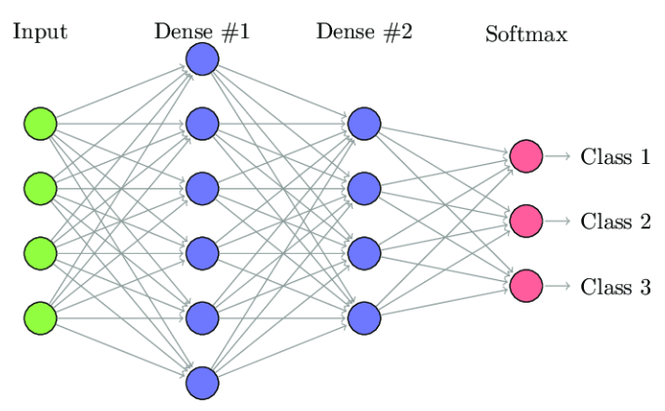
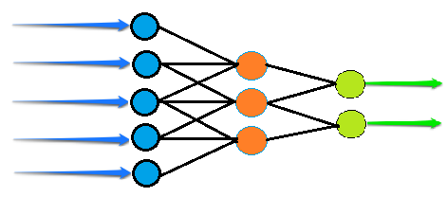
2.2 Các thành phần mạng thần kinh
b. Tổ chức mạng neural
Pooling: Một nhóm nơron thần kinh trong một lớp kết nối với một nơron duy nhất ở lớp tiếp theo( làm giảm số lượng nơron thần kinh ở trong lớp tiếp theo đó).
Fully connected: Mỗi nơron trong một lớp kết nối với mọi nơron trong lớp tiếp theo.

Slide 11
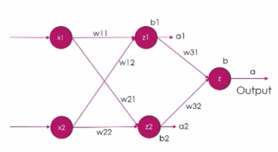
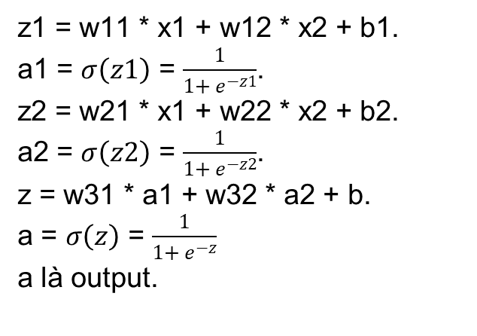
2.3 Neural network operation
a. Propagation
- Là quá trình tính toán đầu ra trên mạng nơron từ đầu vào cho trước của mạng.
z1 = w11 * x1 + w12 * x2 + b1.
a1 = $σ\left(z1\right)$ = $\frac{1}{1+ e^{−z1}}$.
z2 = w21 * x1 + w22 * x2 + b2.
a2 = $σ\left(z2\right)$ = $\frac{1}{1+ e^{−z2}}$.
z = w31 * a1 + w32 * a2 + b.
a = $σ\left(z\right)$ = $\frac{1}{1+ e^{−z}}$
a là output.
- Khởi tạo các tham số như trọng số weights và độ lệch – bias một cách ngẫu nhiên nhưng không để cho weights và bias cùng đồng thời bằng 0.

Slide 12

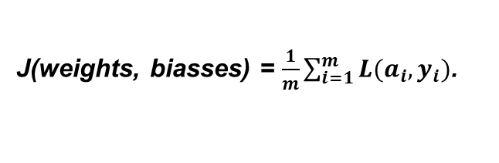
2.3 Neural network operation
b. Cost function
c. Lost function
- Loss function là trung bình cộng của các cost trên toàn bộ ví dụ đưa vào. Nó phụ thuộc vào trọng số và độ lệch – bias.
- Cost function cho chúng ta biết kết quả đầu ra a và kết quả mục tiêu y của một ví dụ chúng chênh lệch như thế nào.
- Chúng ta chọn hàm sau đây là Cost function với độ hữu ích cao và nó cũng sẽ trở nên đơn giản trong một số trường hợp đặc biệt.
J(weights, biasses) = $\frac{1}{m}\sum_{i=1}^{m}{L(a_{i},y_{i})}$.
- Mục tiêu của quá trình training mạng nơron là giảm giá trị của Loss sau từng training sao cho giá trị của Loss giảm xuống mức tối ưu nhất có thể bằng cách thay đổi trọng số và độ lệch – bias.
L(a,y) = $−$(y $×$ $\log{a}$ + (1 $–$ y)$×\log{(1−a))}$.

Slide 13
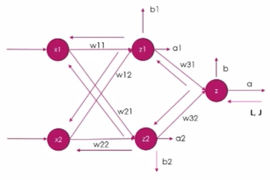

2.4 Backpropagation và Gradient descent
- Nhiệm vụ của Backpropagation là giảm giá trị của Loss sau mỗi lần training tiếp theo bằng cách điều chỉnh các hệ số weights và độ lệch – bias sao cho giá trị của Loss sẽ giảm xuống mức tối ưu nhất có thể.
- Để giảm các giá trị của Loss và Cost thì chúng ta phải đi tìm đạo hàm từng phần của Loss hoặc của Cost trên mỗi tham số weight và trên bias, sau đó điều chỉnh các giá trị của weights và bias để hướng giá trị của Loss về cực trị của hàm Loss Function( tức là đưa giá trị của Loss về mức tối thiểu nhất có thể).
$$δw= \frac{dJ}{dw}$$
$$δb= \frac{dJ}{db}$$
w,b trong công thức trên đại diện cho tất cả weights và biases.

Slide 14
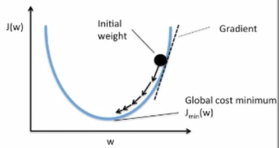

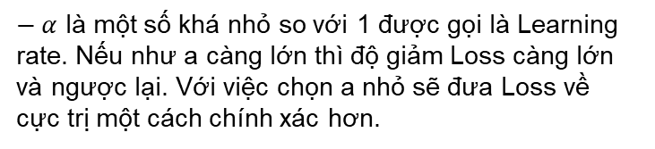
2.4 Backpropagation và Gradient descent
- Quá trình thay đổi các trọng số weight và bias để giá trị của Loss giảm xuống đến cực trị gọi là quá trình Gradient descent.
- Tiến hành thay đổi giá trị của weight và bias theo công thức sau:
$w ∶= w− α× δw$
$b ∶= b− α × δb$
$− α$ là một số khá nhỏ so với 1 được gọi là Learning rate. Nếu như a càng lớn thì độ giảm Loss càng lớn và ngược lại. Với việc chọn a nhỏ sẽ đưa Loss về cực trị một cách chính xác hơn.
Biểu đồ giảm Loss xuống đến cực trị.

Slide 15
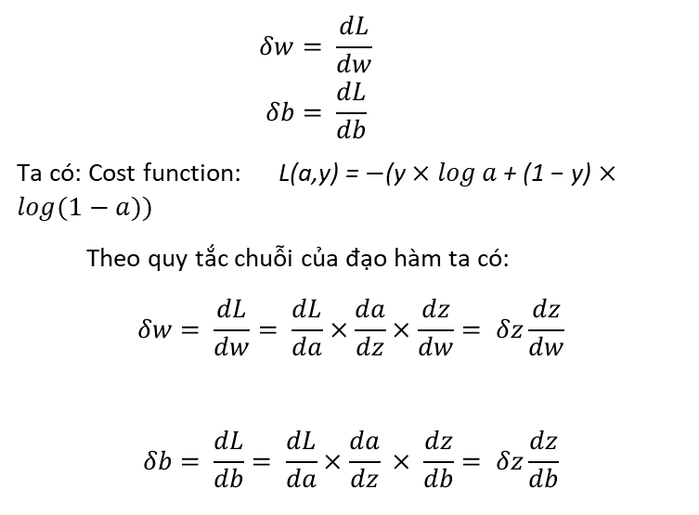
2.4 Backpropagation và Gradient descent
$$δw= \frac{dL}{dw}$$
$$δb= \frac{dL}{db}$$
Ta có: Cost function: L(a,y) = $−$(y $×$ $\log{a}$ + (1 $–$ y)$×\log{(1−a))}$
Theo quy tắc chuỗi của đạo hàm ta có:
$$δw= \frac{dL}{dw}= \frac{dL}{da}×\frac{da}{dz}×\frac{dz}{dw}= δz\frac{dz}{dw}$$
$$δb= \frac{dL}{db}= \frac{dL}{da}×\frac{da}{dz} × \frac{dz}{db}= δz\frac{dz}{db}$$
Xét cấu trúc mạng ở trên:

Slide 16
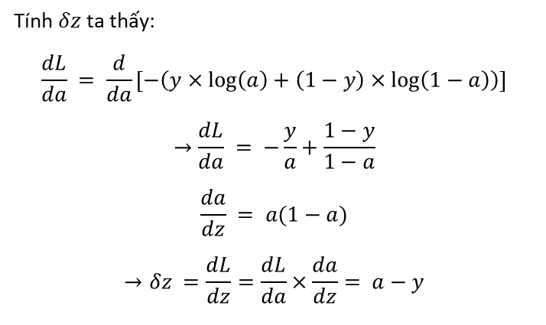
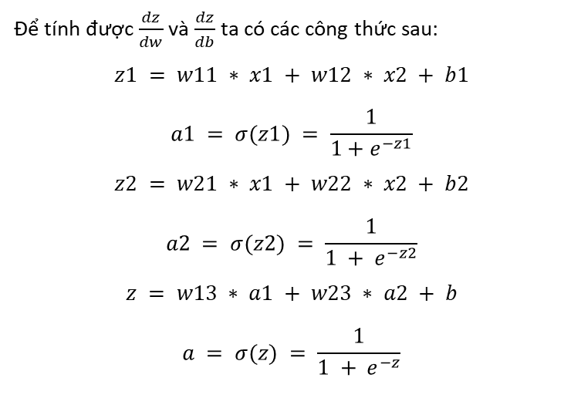
2.4 Backpropagation và Gradient descent
Tính $δz$ ta thấy:
$$\frac{dL}{da} = \frac{d}{da}\left[−\left(y×\log\left(a\right)+\left(1−y\right)×\log\left(1−a\right)\right)\right]$$
$$→\frac{dL}{da} = −\frac{y}{a}+\frac{1−y}{1−a}$$
$$\frac{da}{dz} = a(1−a)$$
$$→δz =\frac{dL}{dz}=\frac{dL}{da}×\frac{da}{dz}= a−y$$
Để tính được $\frac{dz}{dw}$và $\frac{dz}{db}$ ta có các công thức sau:
$$z1 = w11 ∗ x1 + w12 ∗ x2 + b1$$
$$a1 = σ(z1) = \frac{1}{1+e^{−z1}}$$
$$z2 = w21 ∗ x1 + w22 ∗ x2 + b2$$
$$a2 = σ(z2) = \frac{1}{1 + e^{−z2}}$$
$$z = w13 ∗ a1 + w23 ∗ a2 + b$$
$$a = σ(z) = \frac{1}{1 + e^{−z}}$$

Slide 17
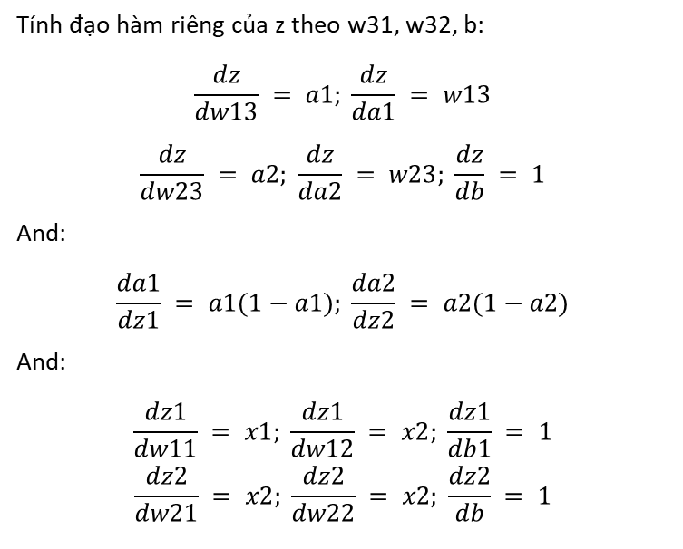
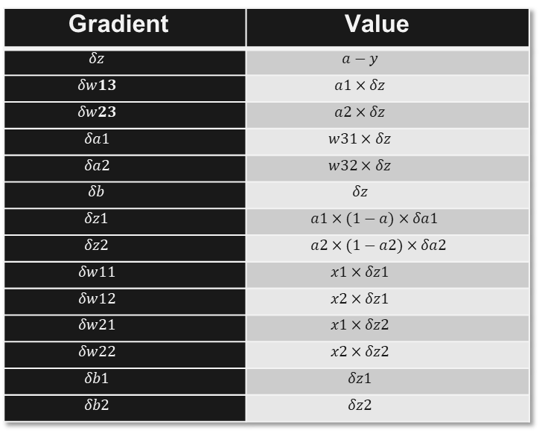
2.4 Backpropagation và Gradient descent
Tại một thời điểm nào đó chúng ta sẽ tính toán được gradient cho toàn bộ trọng số weight và độ lệch bias như bảng sau:
Tính đạo hàm riêng của z theo w31, w32, b:
$$\frac{dz}{dw13} = a1; \frac{dz}{da1} = w13$$
$$\frac{dz}{dw23} = a2; \frac{dz}{da2} = w23; \frac{dz}{db} = 1$$
And:
$$\frac{da1}{dz1} = a1(1−a1); \frac{da2}{dz2} = a2(1−a2)$$
And:
$$\frac{dz1}{dw11} = x1; \frac{dz1}{dw12} = x2; \frac{dz1}{db1} = 1$$
$$\frac{dz2}{dw21} = x2; \frac{dz2}{dw22} = x2; \frac{dz2}{db} = 1$$
Gradient | Value
$$δz$$ | $$a−y$$
$$δw13$$ | $$a1×δz$$
$$δw23$$ | $$a2×δz$$
$$δa1$$ | $$w31×δz$$
$$δa2$$ | $$w32×δz$$
$$δb$$ | $$δz$$
$$δz1$$ | $$a1×(1−a)×δa1$$
$$δz2$$ | $$a2×(1−a2)×δa2$$
$$δw11$$ | $$x1×δz1$$
$$δw12$$ | $$x2×δz1$$
$$δw21$$ | $$x1×δz2$$
$$δw22$$ | $$x2×δz2$$
$$δb1$$ | $$δz1$$
$$δb2$$ | $$δz2$$

Slide 18
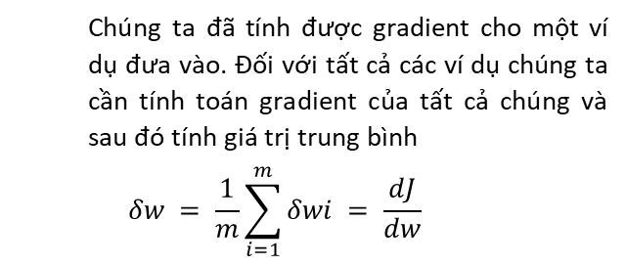
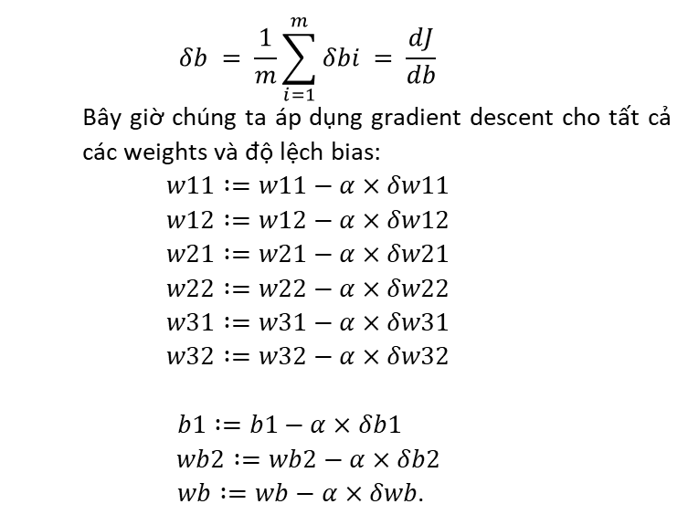
2.4 Backpropagation và Gradient descent
Chúng ta đã tính được gradient cho một ví dụ đưa vào. Đối với tất cả các ví dụ chúng ta cần tính toán gradient của tất cả chúng và sau đó tính giá trị trung bình
$$δw = \frac{1}{m}\sum_{i=1}^{m}{δwi = \frac{dJ}{dw}}$$
$$δb = \frac{1}{m}\sum_{i=1}^{m}{δbi} = \frac{dJ}{db}$$
Bây giờ chúng ta áp dụng gradient descent cho tất cả các weights và độ lệch bias:
$$w11∶=w11−α×δw11$$
$$w12∶=w12−α×δw12$$
$$w21∶=w21−α×δw21$$
$$w22∶=w22−α×δw22$$
$$w31∶=w31−α×δw31$$
$$w32∶=w32−α×δw32$$
$b1∶=b1−α×δb1$
$$wb2∶=wb2−α×δb2$$
$wb∶=wb−α×δwb$.

Slide 19
03
TỔ CHỨC DỮ LIỆU VÀ THUẬT TOÁN

Slide 20
TT | Doanh thu
1 | 87637330000
2 | 51592350000
3 | 70710450000
4 | 90337190000
5 | 59876860000
6 | 40409400000
7 | 27422300000
8 | 45635030000
9 | 38154530000
10 | 23910350000
11 | 36457930000
12 | 27384000000
13 | 27385000000
14 | 28537960000
15 | 37820520000
16 | 84600000000
17 | 38400000000
18 | 160000000000
19 | 240000000000
20 | 92300000000
21 | 281000000000
22 | 116000000000
23 | 96900000000
24 | 168000000000
25 | 127000000000
26 | 104000000000
27 | 57400000000
28 | 197000000000
29 | 96406120000

Slide 21
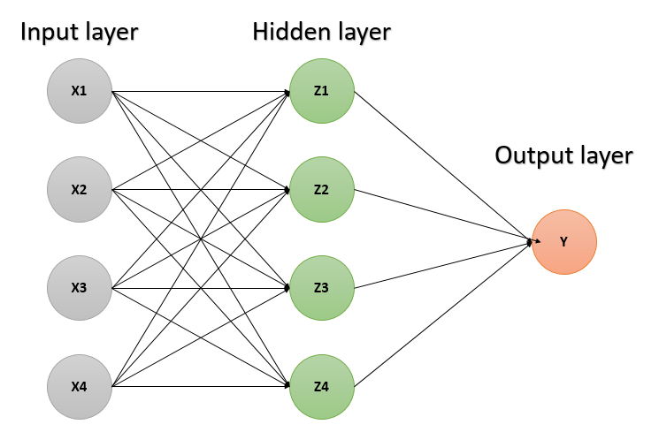
Mỗi lần training sẽ dùng dữ liệu của 4 tháng để làm đầu vào ( input ) và tháng tiếp theo sẽ dùng để làm đầu ra ( output ).
Tổng cộng ta sẽ thực hiện được tất cả 25 lần training ( Đối với 29 dữ liệu đưa vào )
Số lần training = số dữ liệu đưa vào – số input nhận vào
Đầu vào | x1 | x2 | x3 | x4 | Đầu ra
k=1 | 87637330000 | 51592350000 | 70710450000 | 90337190000 | 59876860000
k=2 | 51592350000 | 70710450000 | 90337190000 | 59876860000 | 40409400000
k=3 | 70710450000 | 90337190000 | 59876860000 | 40409400000 | 27422300000
k=4 | 90337190000 | 59876860000 | 40409400000 | 27422300000 | 45635030000
…. | …………. | ………… | …………. | …………. | ………….
K=25 | 127000000000 | 104000000000 | 57400000000 | 197000000000 | 96406120000

Slide 22
3.1 Phát biểu bài toán
- Đầu vào là số liệu doanh thu của doanh nghiệp được lấy từ file input.out có sẵn - Đầu ra là số liệu doanh thu của doanh nghiệp trong tháng tiếp theo do chương trình tính toán và xuất ra màn hình
3.2 Thuật toán
Thuật toán được trình áp dụng đối với trường hợp số input = 4 và số neural trong hidden layer = 4
B1: Lấy input và output từ data
lặp ( i = 1-> n - 4): // n = 29
k = 1
lặp ( j = i -> i +3 ):
x[k] = data[j]
k++
y = data[i+4]

Slide 23
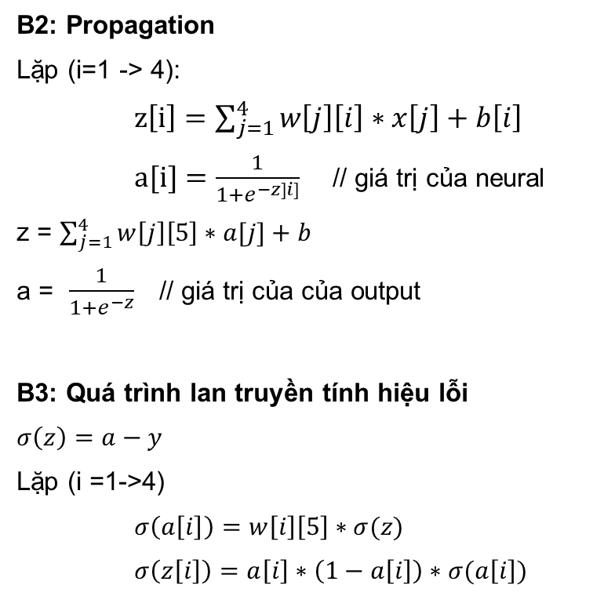
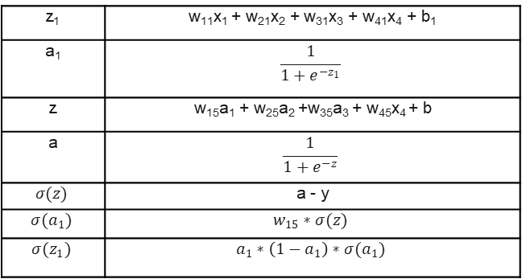
B2: Propagation
Lặp (i=1 -> 4):
$z\left[i\right]=\sum_{j=1}^{4}{w\left[j\right]\left[i\right]∗x\left[j\right]+b\left[i\right]}$
$a[i]=\frac{1}{1+e^{−z]i]}}$ // giá trị của neural
z = $\sum_{j=1}^{4}{w\left[j\right]\left[5\right]∗a[j]}+b$
a = $\frac{1}{1+e^{−z}}$ // giá trị của của output
B3: Quá trình lan truyền tính hiệu lỗi
$$σ\left(z\right)=a−y$$
Lặp (i =1->4)
$σ\left(a\left[i\right]\right)=w\left[i\right]\left[5\right]∗σ(z)$
$σ\left(z\left[i\right]\right)=a\left[i\right]∗\left(1−a\left[i\right]\right)∗σ(a\left[i\right])$
z₁ | w₁₁x₁ + w₂₁x₂ + w₃₁x₃ + w₄₁x₄ + b₁
a₁ | $$\frac{1}{1+e^{−z_{1}}}$$
z | w₁₅a₁ + w₂₅a₂ +w₃₅a₃ + w₄₅x₄ + b
a | $$\frac{1}{1+e^{−z}}$$
$$σ(z)$$ | a - y
$$σ(a_{1})$$ | $$w_{15}∗σ(z)$$
$$σ(z_{1})$$ | $$a_{1}∗\left(1−a_{1}\right)∗σ(a_{1})$$

Slide 24
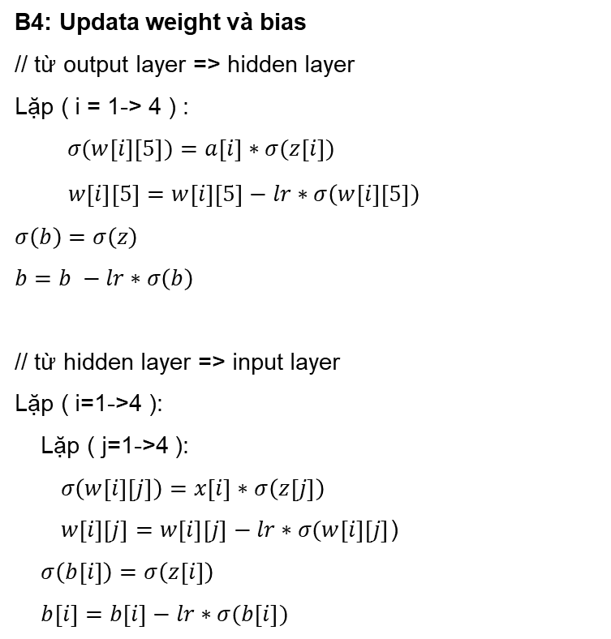

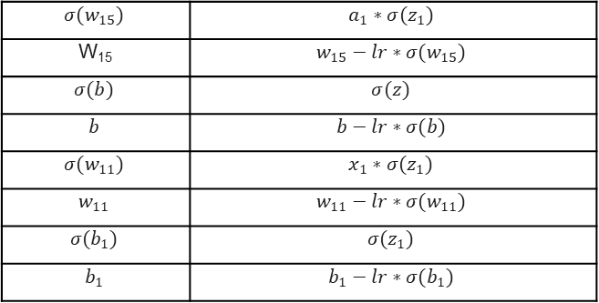
B4: Updata weight và bias
// từ output layer => hidden layer
Lặp ( i = 1-> 4 ) :
$σ(w\left[i\right]\left[5\right])=a\left[i\right]∗σ(z\left[i\right])$
$w\left[i\right]\left[5\right]=w\left[i\right]\left[5\right]−lr∗σ\left(w\left[i\right]\left[5\right]\right)$
$$σ\left(b\right)=σ\left(z\right)$$
$$b=b −lr∗σ\left(b\right)$$
// từ hidden layer => input layer
Lặp ( i=1->4 ):
Lặp ( j=1->4 ):
$σ\left(w\left[i\right]\left[j\right]\right)=x\left[i\right]∗σ\left(z\left[j\right]\right)$
$w\left[i\right]\left[j\right]=w\left[i\right]\left[j\right]−lr∗σ(w\left[i\right]\left[j\right]$)
$σ\left(b\left[i\right]\right)=σ\left(z\left[i\right]\right)$
$b\left[i\right]=b\left[i\right]−lr∗σ(b\left[i\right])$
$$w:=w−lr∗σ(w)$$
$$b:=b−lr∗σ(w)$$
$$σ(w_{15})$$ | $$a_{1}∗σ(z_{1})$$
W₁₅ | $$w_{15}−lr∗σ(w_{15})$$
$$σ(b)$$ | $$σ(z)$$
$$b$$ | $$b−lr∗σ(b)$$
$$σ(w_{11})$$ | $$x_{1}∗σ(z_{1})$$
$$w_{11}$$ | $$w_{11}−lr∗σ(w_{11})$$
$$σ(b_{1})$$ | $$σ(z_{1})$$
$$b_{1}$$ | $$b_{1}−lr∗σ(b_{1})$$

Slide 25
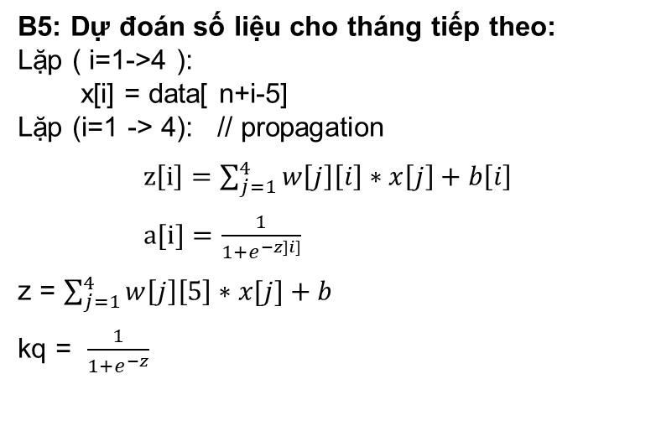
+ Sau khi thực hiện sau n-4 lần training ta sẽ thu được trọng số weight và bias để thực hiện quá trình dự đoán:
B5: Dự đoán số liệu cho tháng tiếp theo:
Lặp ( i=1->4 ):
x[i] = data[ n+i-5]
Lặp (i=1 -> 4): // propagation
$z\left[i\right]=\sum_{j=1}^{4}{w\left[j\right]\left[i\right]∗x\left[j\right]+b\left[i\right]}$
$a[i]=\frac{1}{1+e^{−z]i]}}$
z = $\sum_{j=1}^{4}{w\left[j\right]\left[5\right]∗x[j]}+b$
kq = $\frac{1}{1+e^{−z}}$

Slide 26
04
CHƯƠNG TRÌNH VÀ KẾT QUẢ

Slide 27
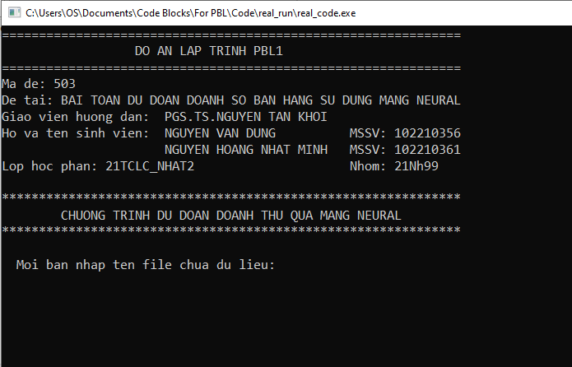
4. Chương trình và kết quả
Giao diện chương trình trước khi lấy dữ liệu

Slide 28
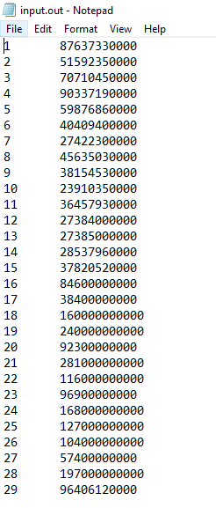
4. Chương trình và kết quả
Input: Chương trình sẽ lấy dữ liệu từ một file đã có chứa sẵn dữ liệu từ trước

Slide 29
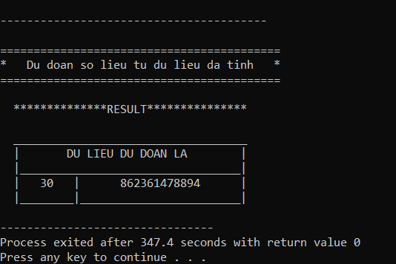
4. Chương trình và kết quả
Output: Chương trình đưa ra kết quả dự đoán cho tháng tiếp theo

Slide 30
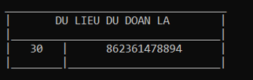

4. Chương trình và kết quả
Nhận xét và đánh giá
Kết quả dự đoán được có thể gần đúng với kết quả doanh thu của doanh nghiệp trong tháng cuối
Đôi khi kết quả dự đoán ra có thể chênh lệch khá cao với doanh thu thực của doanh nghiệp
=> Muốn đưa ra được dự đoán chính xác thì cần phải cung cấp nhiều dữ liệu để training
Kết quả dự đoán
Doanh thu của doanh nghiệp trong tháng tiếp theo

Slide 31
05
KẾT LUẬN VÀ HƯỚNG PHÁT TRIỂN

Slide 32
5. Kết luận và hướng phát triển
5.1 Kết luận
Chương trình đã tính toán và dự đoán ra được kết quả gần đúng với doanh thu của doanh nghiệp trong tháng tiếp theo mặc dù đôi khi có thể dự đoán sai số lớn ( Sai số do chưa đủ dữ liệu để training hoặc do dữ liệu đưa vào có sự biến động ). Tuy nhiên kết quả bài toán vẫn tương đối gần chính xác và có thể áp dụng được cho hầu hết các doanh nghiệp.
5.2 Hướng phát triển
- Ngoài việc dùng để dự đoán doanh số bán hàng bài toán còn có thể dùng để ứng dụng cho tài chính, lập kế hoạch doanh nghiệp, giao dịch và phân tích kinh doanh => từ đó có thể đề ra một hướng đi phát triển đúng đắn cho doanh nghiệp.

